Slide 1




وزارة التعليم العالي والبحث العلمي
جامعة الموصل
اللجنة المركزية للترقيات العلمية
شرح
تعليمات الترقيات العلمية
في وزارة التعليم العالي والبحث العلمي رقم 167 لعام 2017 المنشورة في جريدة الوقائع العراقية العدد 4471 في 2017/11/27
ورشة عمل
أ.د / زياد هاشم السقا
اللجنة المركزية للترقيات العلمية
جامعة الموصل

Slide 2

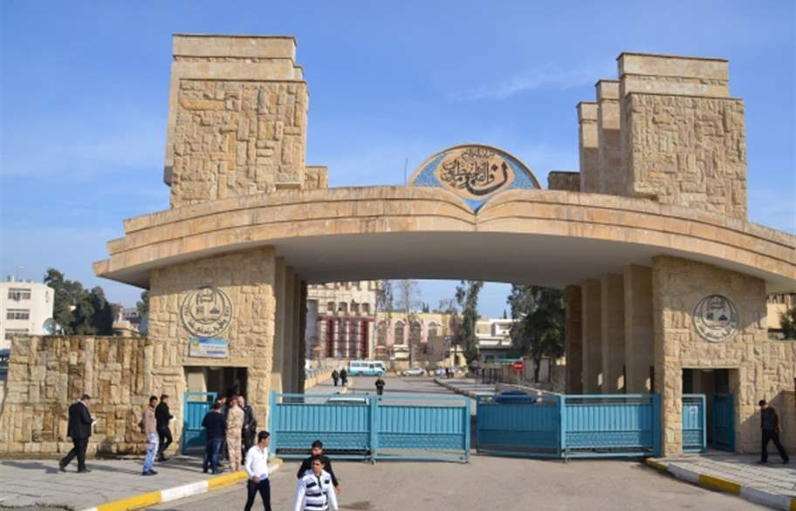


Slide 3

شرح
تعليمات الترقيات العلمية
في وزارة التعليم العالي والبحث العلمي
رقم 167 لعام 2017
المنشورة في جريدة الوقائع العراقية
العدد 4471 في 2017/11/27
(تنفذ بعد 60 يوماً من تاريخ نشرها في الجريدة الرسمية)
(اي في 1/27 / 2018)
والتي صدرت استناداً الى أحكام البند رقم (2) من المادة (47) من قانون وزارة التعليم العالي والبحث العلمي رقم 40 لسنة 1988

Slide 4
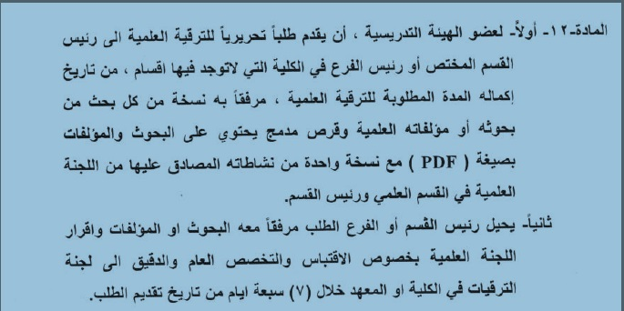
متطلبات التقديم للترقية العلمية
تقدم المرفقات التالية مع طلب الترقية العلمية دفعة واحدة، ويكتب تاريخ تقديم الطلب بعد إستكمالها ثم ترسل من قبل رئيس القسم الى لجنة الترقيات العلمية في الكلية بمذكرة داخلية (أو بهامش على الطلب):
1. بحث عدد ( )، (يقدم بالصيغة التي نشر فيها, وترفق رسالة قبول النشر بالنسبة للبحث المقبول للنشر). ترفق نسخة ورقية واحدة من كل بحث مع قرص (CD ) يتضمن البحوث بصيغة ( pdf).
2. تعهد خطي بخصوص بحوث الترقية الحالية, ( وتعهد آخر ببحوث الترقية السابقة إن وجدت)
3. الاستمارات : رقم-1- و رقم-2- واستمارة المعلومات.

Slide 5
مرفقات طلب التقديم للترقية العلمية
1. بحث عدد ( )، (يقدم بالصيغة التي نشر فيها, وترفق رسالة قبول النشر بالنسبة للبحث المقبول للنشر). ترفق نسخة ورقية واحدة من كل بحث مع قرص (CD) يتضمن البحوث بصيغة pdf بنسختين أحدهما مثبت فيه اسم الباحث (الباحثين) والأخرى بدون ذكر اسم الباحث (الباحثين)
2. تعهد خطي بخصوص بحوث الترقية الحالية, (وتعهد آخر ببحوث الترقية السابقة إن وجدت)
3. الاستمارات : رقم-1- و رقم-2- واستمارة المعلومات.

Slide 6
متطلبات التقديم للترقية العلمية
4. استمارة إقرار اللجنة العلمية، يدرج مقدم الطلب معلومات عن البحوث المقدمة للترقية (تشمل البحوث المقدمة ضمن الجدول رقم 1 وكذلك الجدول رقم 2).
5. شهادة دورة طرق التدريس (للمتقدمين لمرتبة مدرس فقط).
6. شهادة اختباري الحاسوب واللغة الانكليزية للمتعينين الجدد (بموجب كتاب الوزارة ق/4/6/ 9052 في 20/ 6/ 2018).
7. أمر جامعي بالترقية السابقة, وما يؤيد نشر البحوث المقدمة فيها, أو بالتعيين ان لم تكن هناك ترقية سابقة.
8. كل مايؤيد النشاطات المذكورة في الجدول رقم 2 من أوامر إدارية أو مخاطبات رسمية.

Slide 7
آلية التسلسل الاداري لمعاملات الترقيات العلمية
أولاً: تعتمد آلية التسلسل الاداري الآتية لمعاملات الترقية العلمية الى مرتبة مدرس وأستاذ مساعد
1. طلب خطي بترويج معاملة الترقية يقدم الى رئيس القسم، ويرفق مع الطلب كافة المتطلبات الأساسية (بضمنها إقرار اللجنة العلمية).
2. ترسل المعاملة من قبل رئيس القسم (بكافة مرفقاتها) الى لجنة الترقيات العلمية في الكلية بمذكرة داخلية (أو بهامش رئيس القسم).

Slide 8
3. تقوم لجنة الترقيات العلمية في الكلية بتدقيق المعاملة ومن ثم إدخالها ضمن محضر لجنة الترقيات العلمية متضمنة مقترحات للمقيمين (في حالة عدم وجود نواقص، أو اعادتها الى القسم المعني في حالة وجود نواقص لغرض استكمالها)، ومن ثم يقوم رئيس لجنة الترقيات العلمية في الكلية (حصراً) باختيار المقيمين وارسال البحوث اليهم ومتابعة ردودهم.

Slide 9
4. تدخل نتائج التقييم المرسلة من قبل المقيمين (بعد استكمالها كلياً) في محضر لجنة الترقيات العلمية في الكلية، وفي حالة عدم استكمال شروط الترقيات العلمية وفق تقييمات المقيمين يقوم رئيس اللجنة بتبليغ نتائج التقييم لصاحب الترقية بكتاب رسمي، أما في حالة استكمال شروط الترقيات العلمية وفق تقييمات المقيمين فيقوم عميد الكلية بتأشير إدخالها في محضر مجلس الكلية للتوصية بالترقية ومن ثم إرسالها الى رئاسة الجامعة.

Slide 10
5. يقوم رئيس الجامعة بتحويل اوليات المعاملات الموصى بها من قبل مجالس الكليات الى اللجنة المركزية للترقيات العلمية.
6. تقوم اللجنة المركزية للترقيات العلمية بتدقيق كل معاملة ومن ثم ادخالها في محضر يقدم الى رئيس الجامعة للمصادقة عليه ومن ثم إصدار الامر الجامعي بالترقية.

Slide 11
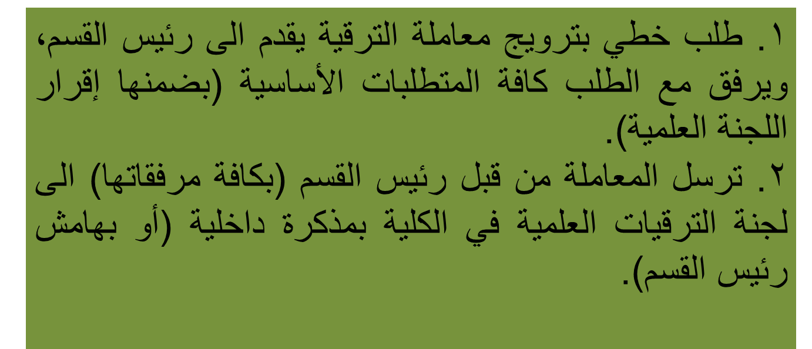
آلية التسلسل الاداري لمعاملات الترقيات العلمية
ثانياً: تعتمد آلية التسلسل الاداري الآتية لمعاملات الترقية العلمية الى مرتبة أستاذ

Slide 12
3. تقوم لجنة الترقيات العلمية في الكلية بتدقيق المعاملة ومن ثم إدخالها ضمن محضر لجنة الترقيات العلمية (في حالة عدم وجود نواقص، أو اعادتها الى القسم المعني في حالة وجود نواقص لغرض استكمالها)، ومن ثم يقوم عميد الكلية بتأشير إدخالها في محضر مجلس الكلية للتوصية بترويج معاملة الترقية الى لجنة الترقيات العلمية المركزية في رئاسة الجامعة.
4. يقوم رئيس الجامعة بتحويل المعاملة الى اللجنة المركزية للترقيات العلمية في رئاسة الجامعة.

Slide 13
5. تقوم اللجنة المركزية للترقيات العلمية بتدقيق المعاملة ومن ثم إدخالها ضمن محضر اللجنة المركزية للترقيات العلمية متضمنة مقترحات للمقيمين من قبل أعضاء اللجنة حسب اختصاصاتهم العلمية (في حالة عدم وجود نواقص، أو اعادتها الى الكلية المعنية في حالة وجود نواقص لغرض استكمالها)، ومن ثم يقوم رئيس اللجنة المركزية للترقيات العلمية (حصراً) باختيار المقيمين وارسال البحوث اليهم ومتابعة ردودهم.

Slide 14
6.عند إستلام ردود جميع المقيمين بصورة كاملة، تدخل المعاملة ضمن محضر اللجنة المركزية للترقيات العلمية (في حالة عدم وجود نواقص، أو اعادتها الى الكلية المعنية في حالة وجود نواقص لغرض استكمالها)، ومن ثم يقوم رئيس الجامعة بتأشير إدخالها في محضر مجلس الجامعة للمصادقة على منح المرتبة العلمية، ومن ثم إصدار الأمر الجامعي بالترقية.

Slide 15
مصطلحات مهمة وردت في تعليمات الترقيات العلمية 167 لسنة 2017
معامل التأثير IF (Impact factor)
هو مقياس لأهمية المجلات العلمية المحكمة ضمن مجال تخصصها البحثي، ويعكس معامل التأثير مدى إشارة الأبحاث الجديدة للأبحاث التي نشرت سابقاً في تلك المجلة والاستشهاد بها، وبذلك تكون المجلة التي تملك معامل تأثير مرتفع مجلة مهمة تتم الإشارة إلى أبحاثها والاستشهاد بها بشكل أكبر من تلك.

Slide 16
مؤشر هيرش HI (h-index)
هو مؤشر مقاييس مستوى الباحث (المؤلف)، وتكمن فائدته في قياس كل من الإنتاجية والتأثير الإنتشاري بناء على المنشورات لعالم أو باحث أو مؤلف، وسمي بذلك نسبة الى مقترحه جورج إدوارد هيرش Hirsch، J. E.
فهو يبنى على اساس توزيع الاقتباسات الحاصل عليه الباحث على بحوثه المنشورة، وقد وضع هيرش الاسس وفقاً لقاعدة: ان قيمة ال h-index للباحث هي وجود على الاقل اقتباس واحد لكل ورقة بحثية منشورة، وحسب قاعدة البيانات المنشورة فيها البحوث والتي تشمل:
Thomson Reuters (ISI) h-index
Scopus h-index
Google Scholar

Slide 17
الرقم الدولي المعياري للكتاب ISBN
يعد الرقم الدولي المعياري للكتاب (International Standard Book Number) أحد أنظمة التقييس الدولية، وهو أداة عصرية سهلة تمكّن الباحث أو القارئ من التعرف على أحد العناوين أو الطبعات الصادرة عن ناشر معين في بلد معين، وهو رقم فريد للعنوان أو للطبعة الواحدة.
إن الرقم الدولي المعياري للكتاب ((ردمك)) هو أقرب إلى رقم الهوية الذي يعطى للأفراد للتعريف بهم، ولكنه رقم عالمي يعمل به على مستوى العالم ،فيطبع على الكتاب مسبوق بالحروف ردمك ((للمطبوعات باللغة العربية)) وISBN ((للمطبوعات بلغات أخرى)).
أما ISSN فهو اختصار لعبارة (International Standard Serial Number) ويعني الرقم التسلسلي المعياري الدولي، وهو عدد فريد مكون من ثمانية أرقام يستخدم لتعريف المطبوعات أو الدوريات الإلكترونية.

Slide 18
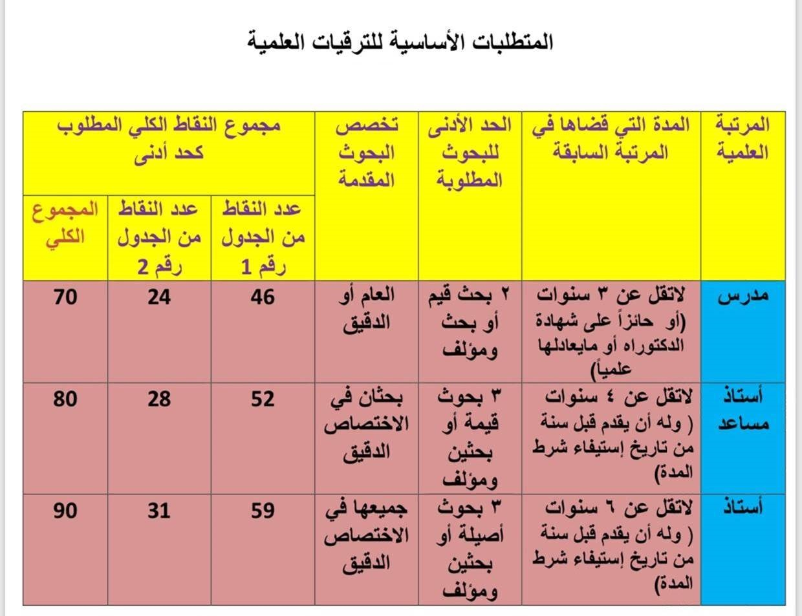
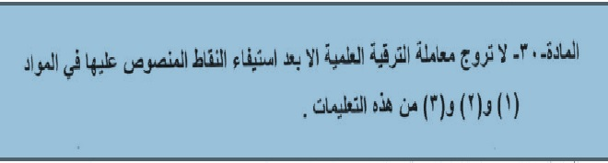
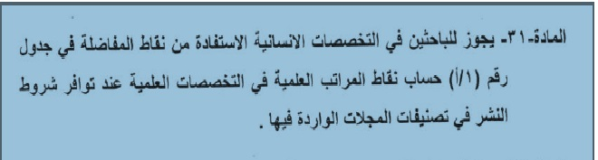

Slide 19
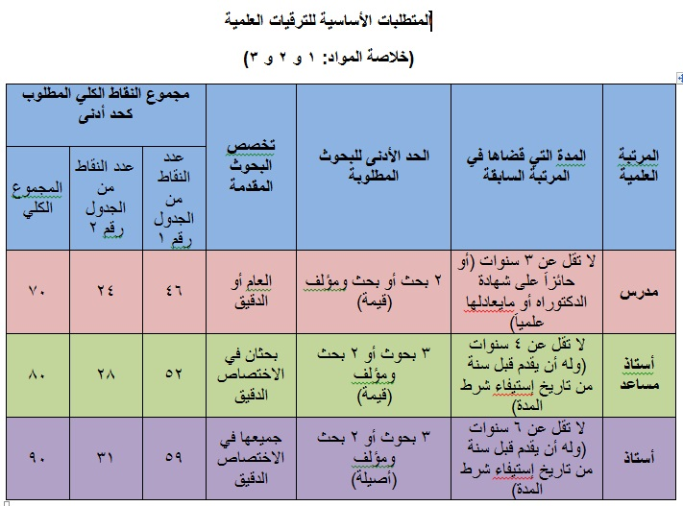

Slide 20
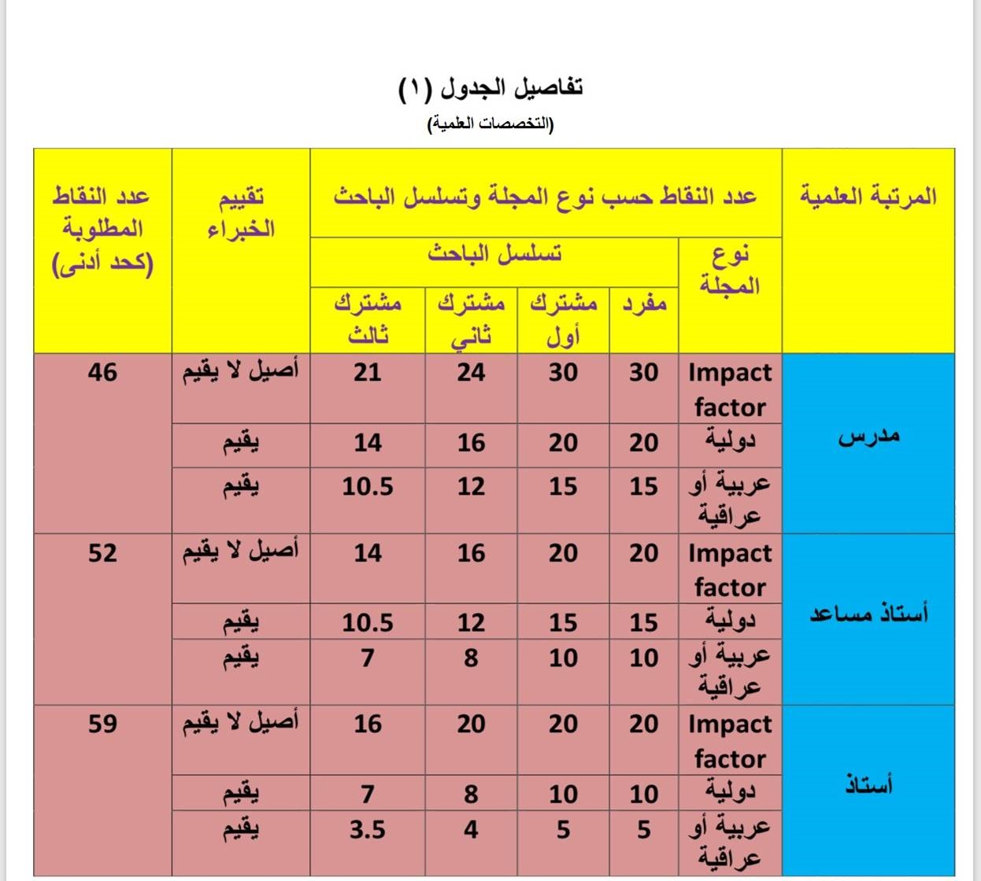

Slide 21
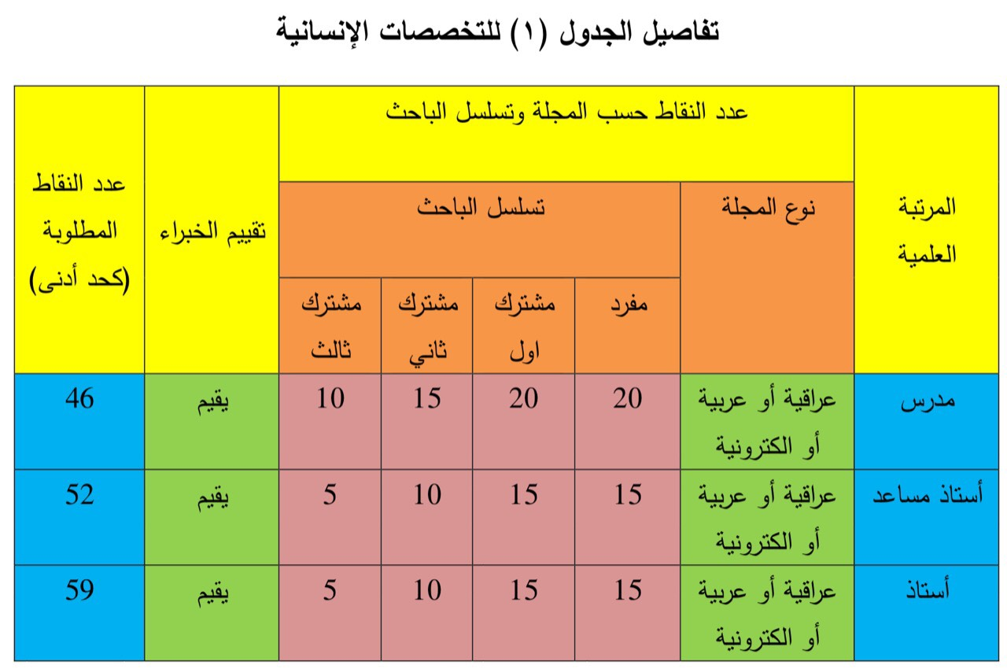
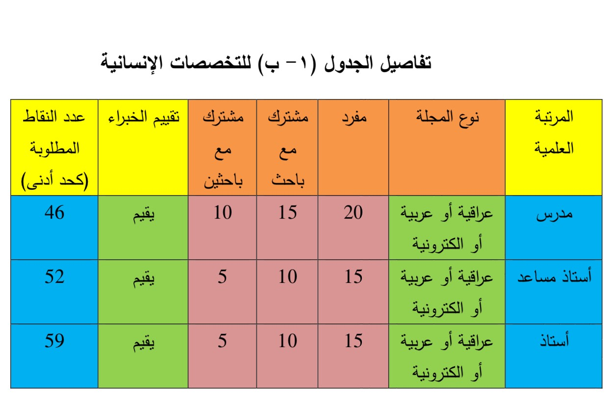

Slide 22

تفاصيل الجدول رقم (2)
لا يجوز لطالب الترقية الإستفادة من البحوث ذاتها المقدمة للترقية العلمية في إستحصال النقاط المنصوص عليها في الجدول رقم (2).

Slide 23
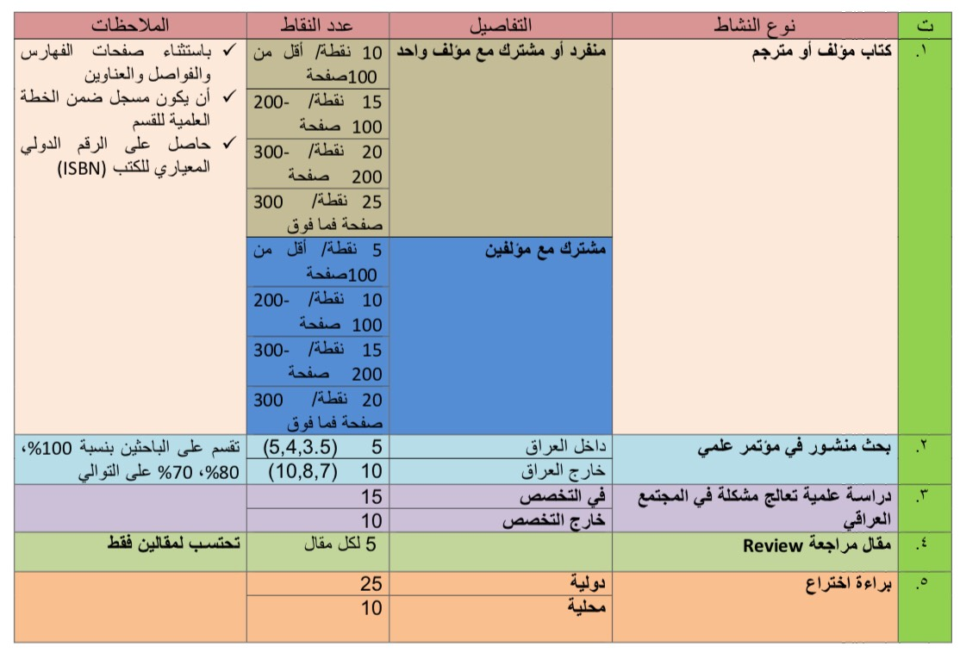

Slide 24
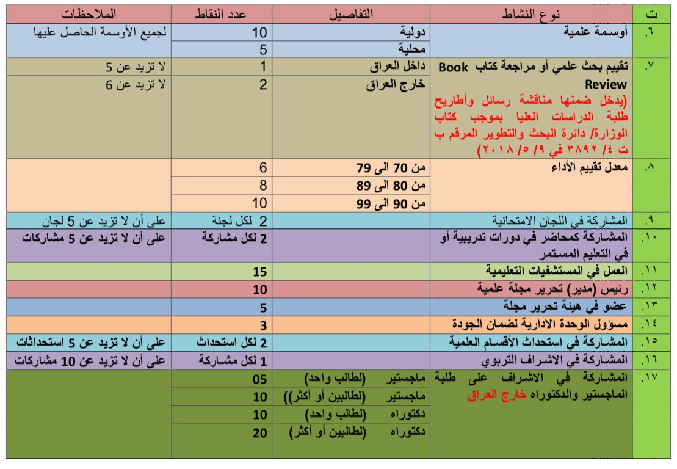

Slide 25
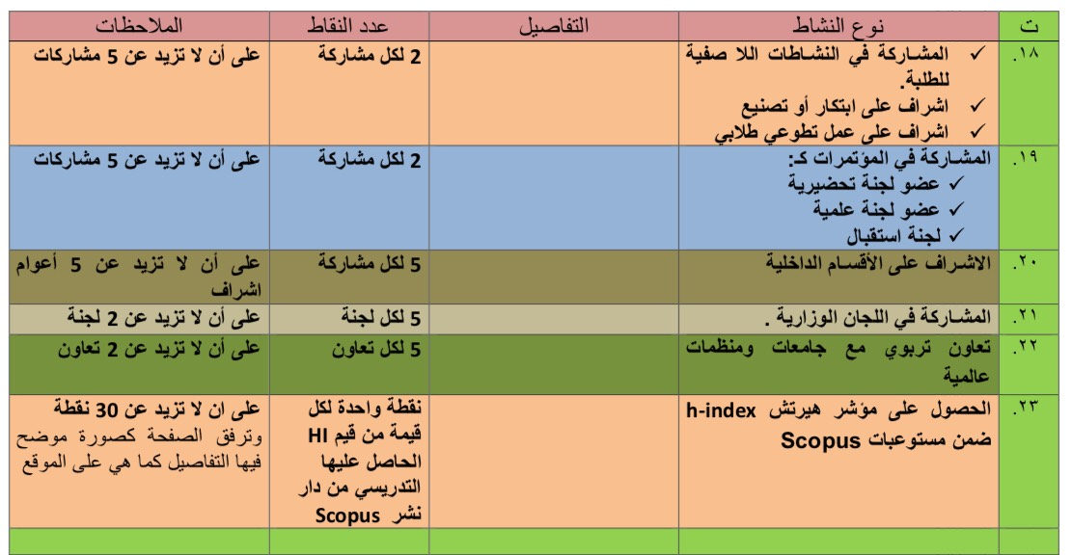

Slide 26

نقاط إضافية
بموجب المادة (10) بفقراتها الثلاث:
تضاف النسب التالية من مجموع النقاط الحاصل عليها طالب الترقية، وممن لديهم خدمة مجتمع ومن منصب واحد فقط، لمن أمضى نصف المدة الأصغرية للترقية المراد الحصول عليها، وكما موضح في الجدول الآتي:

Slide 27

نقاط إضافية
ت | وصف لخدمة المجتمع | النسبة المئوية المضافة
1 | مساعدي رؤساء الجامعات مساعدي رئيس المجلس العراقي للتخصصات الطبية | 3
2 | العمداء ومعاونيهم رؤساء المجالس العلمية في المجلس العراقي للتخصصات الطبية. مدراء الأقسام برئاسة الجامعة أعضاء اللجان الوزارية الدائمة | 5
3 | رؤساء الأقسام العلمية رؤساء الفروع العلمية مديرو الأقسام في دوائر الوزارة | 10

Slide 28


شروط البحوث المقدمة
غير مقدمة في ترقية علمية سابقة، ومنجزة خلال المدة الزمنية للمرتبة
العلمية الحالية لطالب الترقية.
* منشورة في مجال اختصاص المجلة العلمية نفسها.
** منشورة في مجلات علمية مختلفة، ولا يجوز أن يقدم بحثين منشورين في عدد واحد، ولا ينطبق ذلك على البحوث المنشورة في مجلات IF.
* مسجلة في القسم العلمي ومثبتة في محضر جلسة مجلس الكلية التي
صادق عليها رئيس الجامعة.
** غير مستلة من رسائل الدبلوم أو الماجستير أو أطروحة الدكتوراه
لطالب الترقية أو المشاركين له.
ويجوز إعتمادها اذا أنجزت بإشراف طالب الترقية العلمية اذا كانت
منشورة أو مقبولة للنشر بأسم طالب الدراسات العليا وطالب الترقية
العلمية، ويستفاد من بحث واحد فقط.

Slide 29
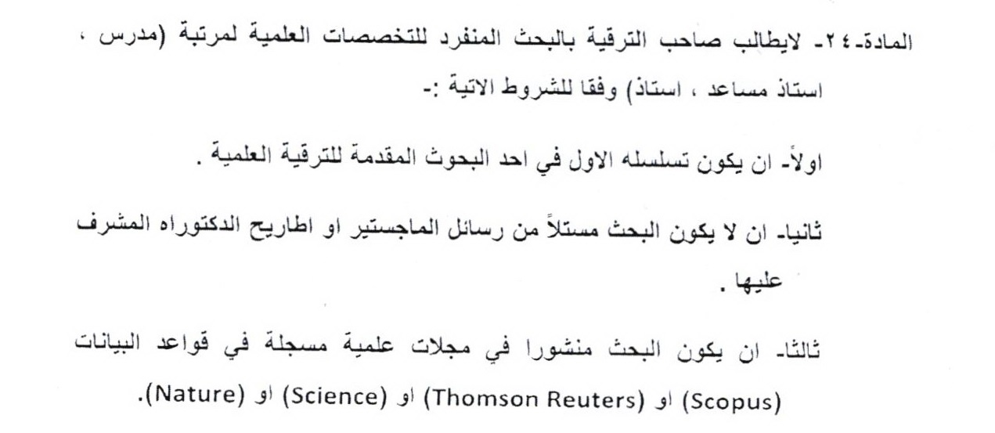
أن يكون أحدها منفرداً على الأقل لكافة المراتب العلمية (إلا ما ذكر في المادة 24 من هذه التعليمات)

Slide 30

أنواع أخرى(تعامل معاملة البحوث المقدمة)
براءة الاختراع : تعامل معاملة البحث
وتقدم لمرة واحدة في كل ترقية.
اطروحة الدكتوراه: تعتبر بحث مشترك أصيل لطالب الترقية، ولا يخضع للتحكيم.
بحوث المؤتمرات: قبول بحث واحد ملقى في مؤتمر علمي دوري، منشور بأكمله ضمن وقائع مؤتمر أو في المجلات العلمية المحكمة والرصينة والمعتمدة لأغراض الترقية العلمية من قبل الوزارة أو مجلس الجامعة. ولا تقبل نشر خلاصة البحث لأغراض الترقية.
الكتاب المؤلف أو المترجم: يعامل معاملة البحث ولمرة واحدة في كل ترقية، وعلى أن يكون حاصلاً على الرقم الدولي المعياري للكتب ISBN.

Slide 31


المجلات الالكترونية في حالة توافر الشروط المنصوص عليها في هذه التعليمات
قواعد بيانات :
1.Scopus
2.Thomson Reuters (clarivate)
المجلات:
1. موقع المجلات العلمية والأكاديمية العراقية
https://www.iasj.net/iasj?uiLanguage=ar
2. Nature
3. Science

Slide 32
شروط الإستلال
المادة (29)
لا تزيد نسبة الإستلال النصي في البحث المنشور أو المقبول للنشر عن 20%.
وكتاب وزارة التعليم العالي والبحث العلمي المرقم ب ت 5/ 5868 في 7/27/ 2015.
يطبق برنامج فحص الاستلال الالكتروني على بحوث الترقية العلمية التي ستنشر أو ستقبل للنشر بعد 2016/1/2 على أن لا تحوي هذه البحوث على سرقة علمية وذلك لغرض فسح المجال للتثقيف وتنفيذ ورش العمل الخاصة بثقافة المفاهيم الثلاث في الجامعات ( الإستلال، الإقتباس، الإنتحال).
مع الاخذ بالاعتبار ان نسبة الاستلال الفكري من رسالة او اطروحة طالب الترقية هي صفر%.
أن لا تتجاوز نسبة الاقتباس الكلية في البحث عن 20 % و لا تزيد عن 5% من مصدر واحد أثناء فحص الانتحال الأكاديمي الإلكتروني.
(يموجب اعمام وزارة التعليم العالي والبحث العلمي المرقم ب ت 5/ 5868 في 27/7/ 2015).

Slide 33

